Slide 1

UBND QUẬN HẢI AN
TRƯỜNG TIỂU HỌC ĐẰNG HẢI
MÔN TOÁN 5
TIẾT 105: DIỆN TÍCH XUNG QUANH VÀ DIỆN TÍCH TOÀN PHẦN
CỦA HÌNH HỘP CHỮ NHẬT

Slide 2

KHỞI ĐỘNG

Slide 3


Hình hộp chữ nhật
có đặc điểm gì?
Hình hộp chữ nhật
có 6 mặt, hai mặt đáy và 4 mặt bên đều là hình chữ nhật.

Slide 4
Hình hộp chữ nhật có mấy kích thước? Đó là những kích thước nào?
Hình hộp chữ nhật
có 3 kích thước: chiều dài, chiều rộng, chiều cao.

Slide 5

Toán
Diện tích xung quanh
và diện tích toàn phần của hình hộp chữ nhật

Slide 6

MỤC
TIÊU
Có biểu tượng về diện tích xung quanh, diện tích toàn phần của hình hộp chữ nhật.
Biết tính diện tích xung quanh, diện tích toàn phần của hình hộp chữ nhật.

Slide 7
KHÁM PHÁ

Slide 8

Diện tích xung quanh
Diện tích xung quanh
Diện tích xung quanh của hình hộp chữ nhật là tổng diện tích bốn mặt bên của hình hộp chữ nhật.

Slide 9
Diện tích xung quanh
Diện tích xung quanh
Ví dụ: Cho hình hộp chữ nhật có chiều dài 8 cm, chiều rộng 5cm và chiều cao 4cm.Tính diện tích xung quanh của hình hộp chữ nhật đó.
4cm
4cm
5cm
8cm
5cm
8cm
5cm
8cm

Slide 10
Diện tích xung quanh
Diện tích xung quanh
Ví dụ: Cho hình hộp chữ nhật có chiều dài 8 cm, chiều rộng 5cm và chiều cao 4cm.Tính diện tích xung quanh của hình hộp chữ nhật đó.
4cm
4cm
5cm
5cm
8cm
5cm
8cm
8cm
Chiều dài là: 5 + 8 + 5 + 8 = 26(cm)
(Chu vi mặt đáy)
Chiều rộng là: 4cm
(Chiều cao của hình hộp )
Diện tích xung quanh của hình hộp chữ nhật là:
26 × 4 = 104(cm²)

Slide 11
Diện tích xung quanh
Diện tích xung quanh
Muốn tính diện tích xung quanh của hình hộp chữ nhật ta lấy chu vi mặt đáy nhân với chiều cao (cùng đơn vị đo).

Slide 12

Diện tích xung quanh
Diện tích xung quanh
Công thức:
P_{đáy} = (a + b) × 2
S_{xq} = P_{đáy} × c
a : chiều dài
b : chiều rộng
c : chiều cao
S_{xq}: diện tích xung quanh
P_{đáy} : Chu vi đáy
Hay gộp S_{xq} = (a + b) × 2 × c

Slide 13
Diện tích toàn phần
Diện tích toàn phần
Diện tích toàn phần của hình hộp chữ nhật là tổng của diện tích xung quanh và diện tích hai đáy.

Slide 14
Diện tích toàn phần
Diện tích toàn phần
Tính diện tích toàn phần của hình hộp chữ nhật trên.
8cm
5cm
4cm
5cm
8cm
5cm
8cm
5cm
8cm
Diện tích một mặt đáy của hình hộp chữ nhật là:
8 × 5 × 2 = 80 (cm²)
Diện tích toàn phần của hình hộp chữ nhật là:
104 + 80 = 184 (cm²)

Slide 15
Diện tích toàn phần
Diện tích toàn phần
Muốn tính diện tích toàn phần của hình hộp chữ nhật ta lấy diện tích xung quanh cộng với diện tích hai mặt đáy.

Slide 16
Diện tích toàn phần
Diện tích toàn phần
Cho:
S_{xq}: Diện tích xung quanh hình hộp chữ nhật
S₂ _{mặt} _{đáy}: Diện tích hai mặt đáy hình hộp chữ nhật
S_{tp}: Diện tích toàn phần hình hộp chữ nhật
Công thức:
S_{2 mặt} _{đáy} = a x b x 2
S_{tp} = S_{xq} + S_{2 mặt} _{đáy}

Slide 17

LUYỆN TẬP

Slide 18
Tính diện tích xung quanh và diện tích toàn phần của hình hộp chữ nhật có chiều dài 5dm, chiều rộng 4dm và chiều cao 3dm.
Bài tập 1:
Bài giải
Chu vi đáy của hình hộp chữ nhật là:
(5 + 4) x 2 = 18 (dm)
3dm
Diện tích xung quanh của hình hộp chữ nhật là:
4dm
18 x 3 = 54 (dm²)
5dm
Diện tích hai mặt đáy hình hộp chữ nhật là:
5 x 4 x 2 = 40 (dm²)
Diện tích toàn phần của hình hộp chữ nhật là:
54 + 40 = 94 (dm²)
Đáp số: Sxq: 54dm² ; Stp: 94dm²

Slide 19
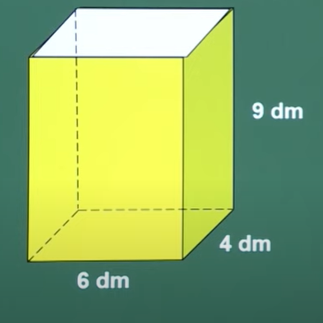
Một người thợ gò một cái thùng tôn không nắp dạng hình hộp chữ nhật có chiều dài 6dm, chiều rộng 4dm và chiều cao 9dm. Tính diện tích tôn dùng để làm thùng (không tính mép hàn).
Bài tập 2:
Bài giải
Chu vi đáy của thùng tôn là:
(6 + 4) x 2 = 20 (dm)
Diện tích xung quanh của cái thùng tôn là:
20 x 9 = 180 (dm²)
Diện tích mặt đáy của cái thùng tôn là:
6 x 4 = 24 (dm²)
Diện tích tôn để làm thùng tôn là:
180 + 24 = 204 (dm²)
Đáp số: 204 dm²

Slide 20
MỞ RỘNG

Slide 21
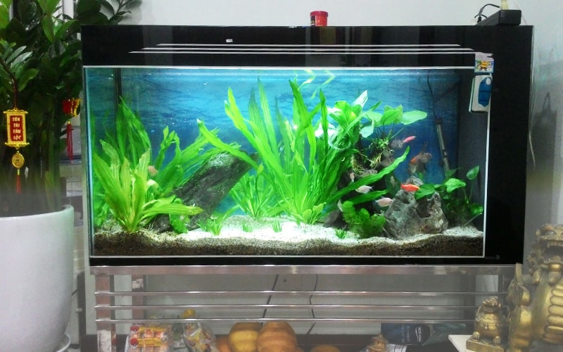
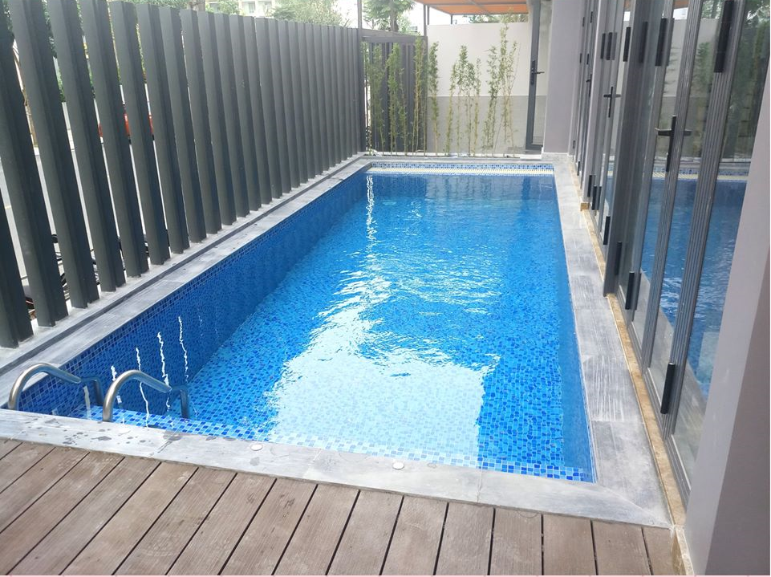
Sau khi học cách tính diện tích xung quanh và diện tích toàn phần của hình hộp chữ nhật ta có thể dễ dàng tính diện tích bể cá, bể bơi… trong thực tế.

Slide 22
CỦNG CỐ

Slide 23


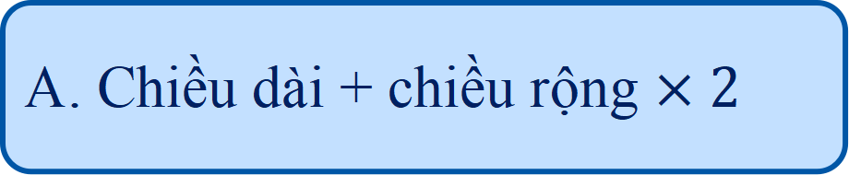
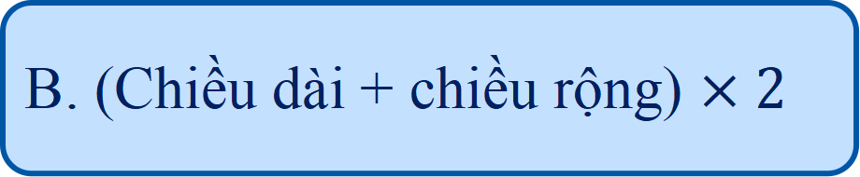
Với cùng một đơn vị đo, muốn tính chu vi đáy của hình hộp chữ nhật ta lấy:
A. Chiều dài + chiều rộng $×2$
B. (Chiều dài + chiều rộng) $×2$

Slide 24

Với cùng một đơn vị đo, muốn tính diện tích xung quanh của hình hộp chữ nhật ta lấy
A. Diện tích đáy nhân chiều cao
B. (Chiều dài + chiều rộng) × 2 × chiều cao
C. Chu vi đáy × chiều cao
D. Cả ý B và ý C

Slide 25
Với cùng một đơn vị đo, muốn tính diện tích toàn phần của hình hộp chữ nhật ta lấy
A. Diện tích xung quanh + chu vi mặt đáy
B. Diện tích xung quanh + diện tích 2 mặt đáy
C. Chu vi đáy × chiều cao

Slide 26

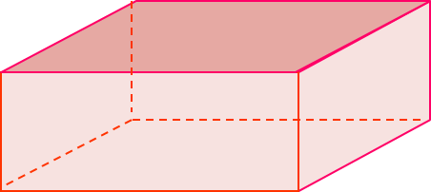
EM CẦN NHỚ
chiều cao
chiều rộng
chiều dài
Muốn tính diện tích xung quanh của hình hộp chữ nhật ta lấy chu vi mặt đáy nhân với chiều cao
Muốn tính diện tích toàn phần của hình hộp chữ nhật ta lấy diện tích xung quanh cộng diện tích hai đáy.
Sxq = chu vi đáy × chiều cao
Stp = Sxq × S_{2mđ}

Slide 27

DẶN DÒ
Ôn lại bài đã học.
Xem trước tiết ‘ Luyện tập’

Slide 28

CHÀO TẠM BIỆT CÁC EM

